Slide 1
Муниципальное дошкольное образовательное автономное учреждение «Детский сад № 106 «Анютины глазки» комбинированного вида г. Орска»
Дидактическая книга: «В гостях у сказки»
Учитель-дефектолог Булатова Р.Р.

Slide 2
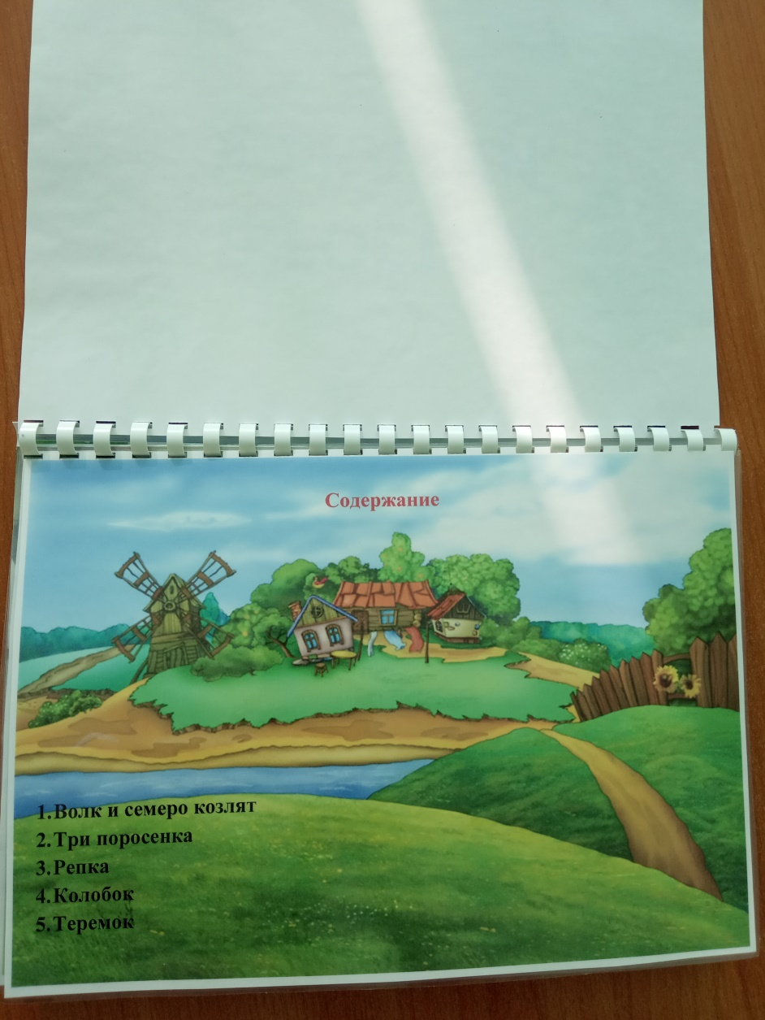
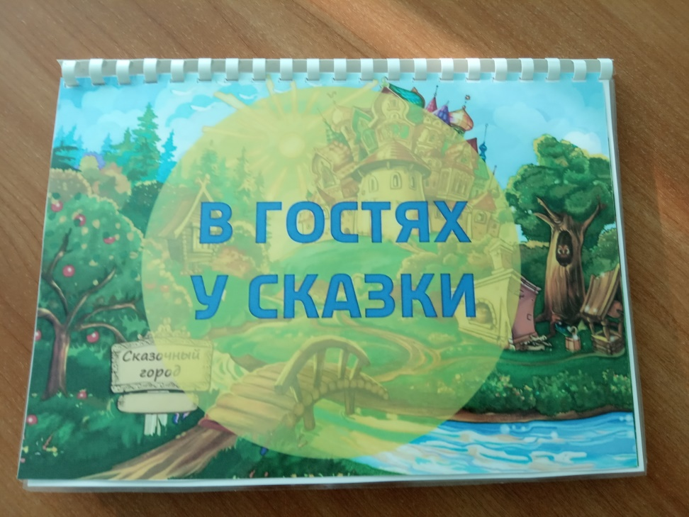

Slide 3
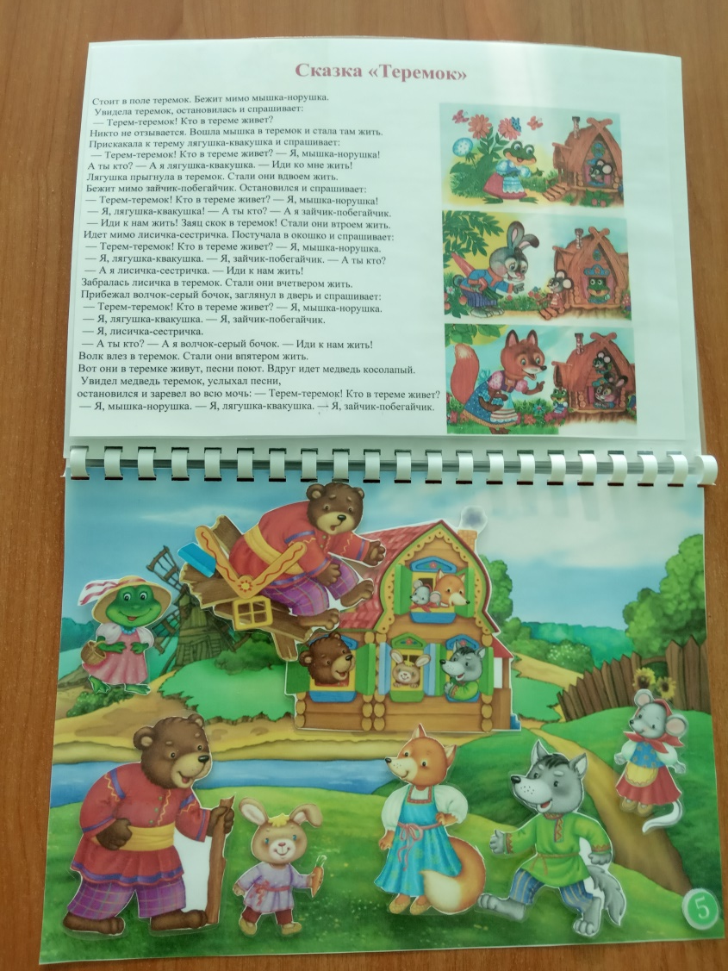
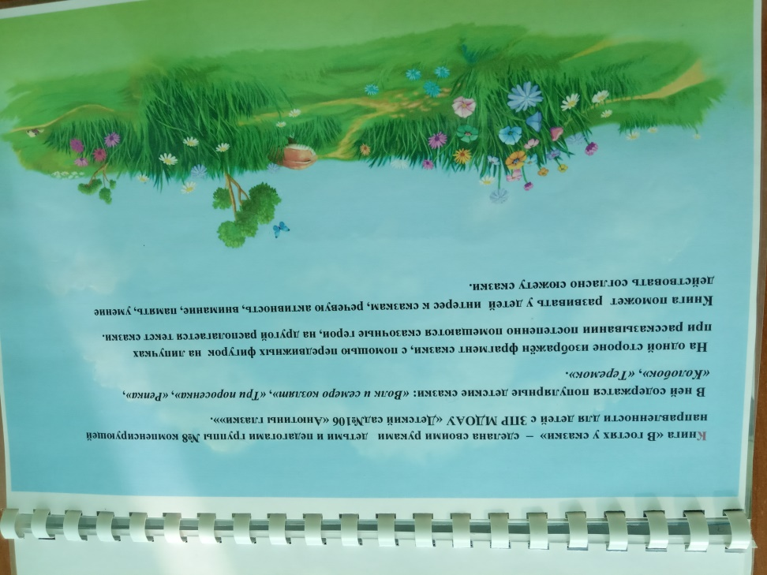

Slide 4
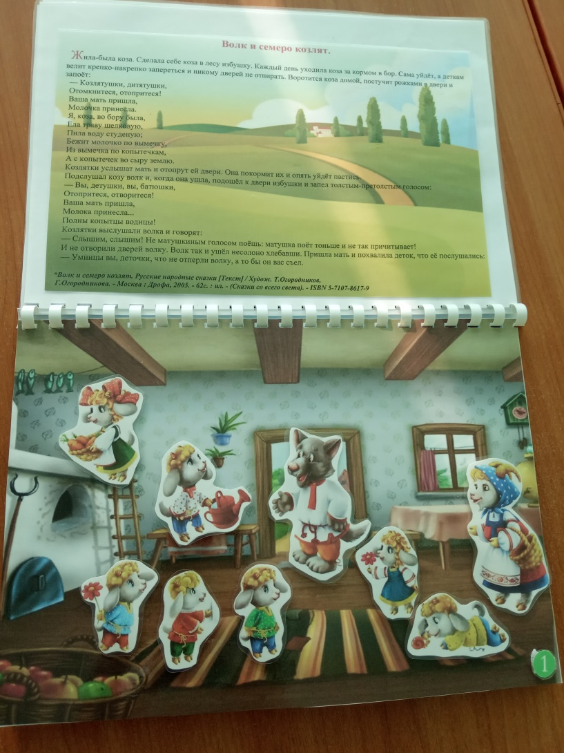
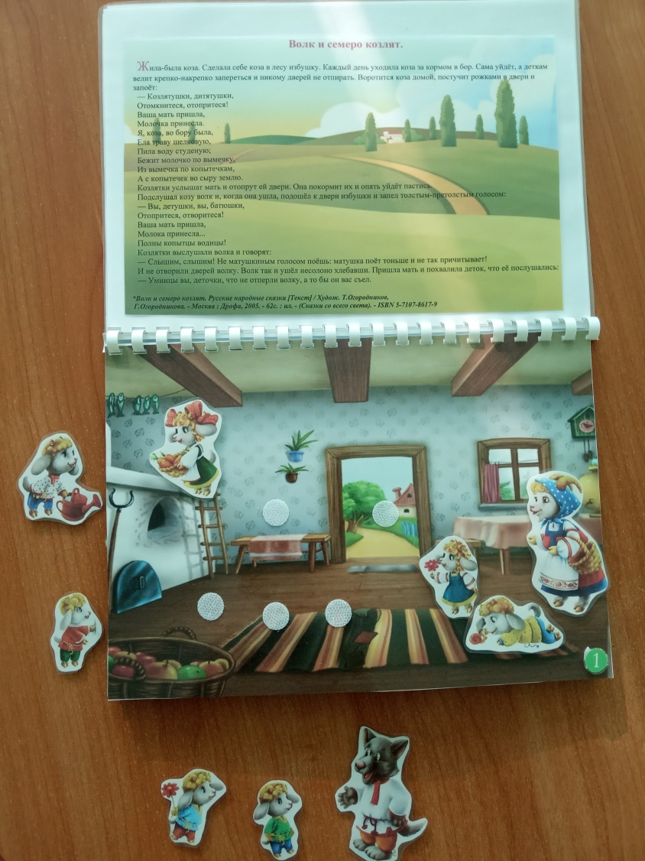

Slide 5
